Slide 1
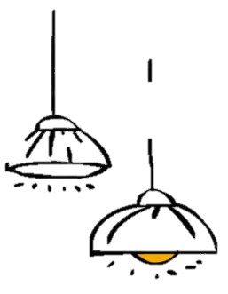
读 书
交流会
立身以力学为先 力学以读书为本

Slide 2
01 分享书目
02 分享心得
03 书目推荐

Slide 3
书目分享

Slide 4
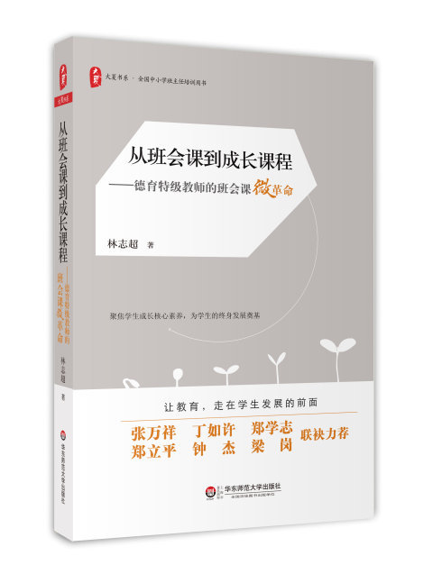
作者简介：
林志超，特级教师，名班主任。曾荣获全国优秀教师，全国优秀少先队辅导员。他探寻艺术化教育，发表近100篇的文章，其《唤醒学生生命成长的春天》等五十余篇艺术化教育的文章，发表国家级教育类核心刊物上。著作《教师艺术应对学生问题36记》获得《中国教育报的推荐》，出版著作《从班会课到成长课程：德育特级教师的班会课微革命》

Slide 5
第一章：人格品质篇
第二章：行为习惯篇
第三章：卫生安全篇
第四章：节俭环保篇
第五章：情感能力篇
第六章：成长健康篇

Slide 6
分享心得

Slide 7
一、集腋成裘——从班会课走向成长课程
二、艺术引领——从艺术应对走向艺术引领
三、核心素养——从问题解决走向核心素养

Slide 8
6个1
一个有趣游戏的引入
一则经典故事的分享
一次身边经历的模拟
一番辨别是非的讨论
一份内心感悟的提炼
一项付诸行动的落实

Slide 9
林老师书中所示课例设计，是多么的充满智慧和艺术：从游戏参与，到经典故事，从身边事例到经历模拟，从抒发感悟，到行动落实，春风细雨般，让学生从看看，说说到辩辩，甚至笑笑，最终走入学生的心里。

Slide 10
教育的最高境界不是学生出了问题后的应对，而是问题发生前的引导，给学生以启迪，为学生解惑，让学生能学有所获，知而善行，幸福成长。
书中以"艺术应对"、"艺术引导"为核心的, 这种柔式的艺术化教育深入挖掘孩子们内心向善、向上的因子，引领孩子们走向幸福快乐的旅程

Slide 11
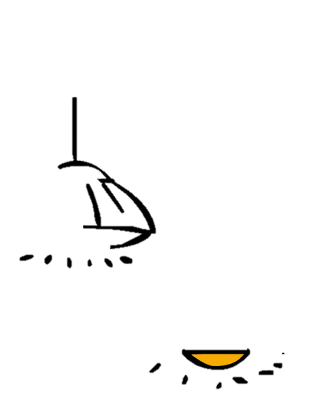
通过主题班会课，我们不仅要让学生从内心深处明白为什么要珍惜时间、为什么要与人合作、为什么要树立理想、为什么要爱父母等等，而且要通过一定的形式，让学生知道怎样珍惜时间、怎样与人合作、怎样做才能实现自己的理想、怎样爱父母等等，这才是学生最需要的。

Slide 12
书目推荐

Slide 13
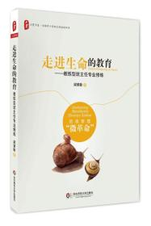
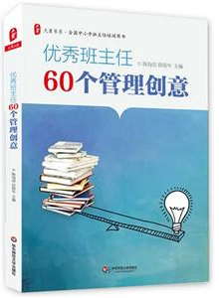
《创建幸福教室的35个秘密》
《走进生命的教育—教练型班主任专业修炼》
《优秀班主任60个管理创意》

